Slide 1
Transmisii directe -ANGRENAJE
Angrenajul este mecanismul format din două roţi dinţate, care transmite – prin intermediul
dinţilor aflaţi succesiv şi continuu în contact (angrenare) – mişcarea de rotaţie şi momentul de torsiune între cei doi arbori.
Roţile dinţate sunt organe de maşini prevăzute pe suprafeţele de contact în angrenare cu o serie de proeminenţe(dinţi) şi goluri ce formează dantura.
Avantaje:
raport de transmitere constant; siguranţă în exploatare; durabilitate ridicată; randament ridicat; gabarit redus; posibilitatea utilizării pentru un domeniu larg de puteri, viteze şi rapoarte de transmitere.
Dezavantaje:
- precizii mari de execuţie şi montaj; tehnologie complicată; zgomot şi vibraţii în funcţionare.
Clasificarea angrenajelor
După poziţia relativă a axelor de rotaţie:
angrenaje cu axe paralele a, b,d, e; angrenaje cu axe concurente; angrenaje cu axe încrucişate

Slide 2
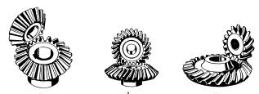
După forma roţilor componente:
angrenaje cilindrice a, b, d, e;
- angrenaje conice;
- angrenaje hiperboloidale (elicoidale
- angrenaje melcate
- angrenaje hipoide
- angrenaje roată – cremalieră

Slide 3
După tipul angrenării:
-angrenaje exterioare - angrenaje interiorare
După posibilităţile de
mişcare a axelor roţilor:
-cu axe fixe; - cu axe mobile (planetare)
După direcţia dinţilor:
angrenaje cu dantură dreaptă; angrenaje cu dantură înclinată; angrenaje cu dantură curbă; angrenaje cu dantură în V ;
După forma profilului dinţilor:
- profil evolventic; - profil cicloidal; profil în arc de cerc;

Slide 4
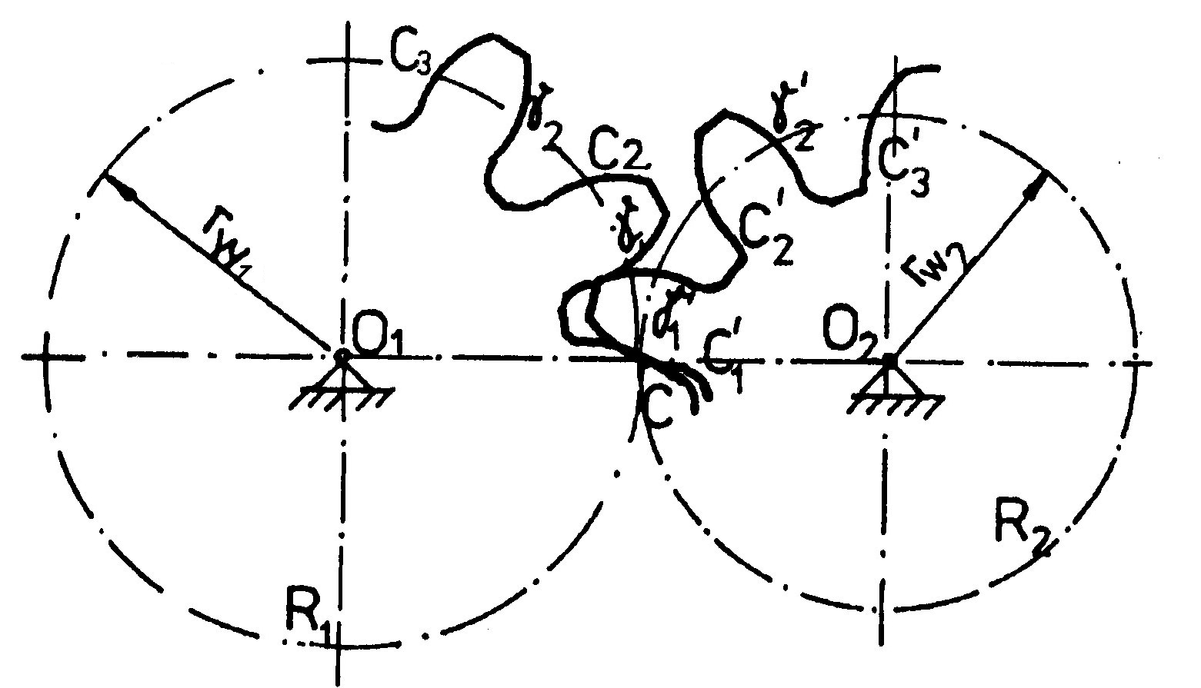
ANGRENAJUL CILINDRIC
Studiul angrenajelor plane (formate din roţi dinţate cilindrice) se face într-un plan perpendicular pe cele două axe ale roţilor.
,
, ...
Angrenajul este reprezentat în plan de cercurile de rostogolire R₁ şi R₂ de raza r_{wl} şi r_{w2} şi profilele ce compun cupla cinematică superioară C₁ şi
Pentru continuitatea trans­miterii mişcării, la ieşirea din angrenare a profilelor C₁ şi
este necesar să intre în angrenare o altă pereche de profile C₂ şi
Pentru schimbarea sensului de mişcare este necesar ca profilele ce compun cupla cinematică superioară să se repete şi pe partea opusă a dintelui. Din acest motiv, atât dinţii cât şi golurile au forma simetrică, fiind mărginite la mişcarea întrun sens de profilele C₁, C₂,...,C_{n}, iar la mişcarea în sens invers de profilele cu condiţia:
Roata unu va avea z₁ dinţi, iar roata doi z₂. Totalitatea dinţilor şi golurilor de pe periferia unei roţi dinţate formează dantura

Slide 5
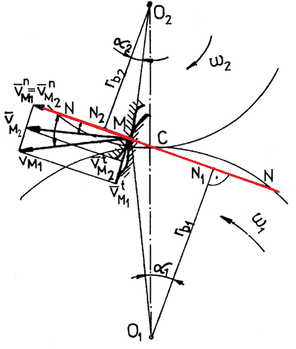
Roata dinţată are o anumită lăţime, deci dantura este spaţială, Suprafeţele profilate ale danturii se numesc flancuri. Forma danturii poate fi dreaptă, înclinată sau curbă, având secţiunea în plan axial sau normal la profil, constantă.
Legea fundamenrală a angrenării
Pentru ca angrenajul ca funcţioneze, trebuie să fie respectate următoarea condiţie: normala comună în punctul de contact taie linia centrelor în punctul C, polul angrenării.

Slide 6
Se consideră două roţi în angrenare în punctul M. Se duce normala comună NN în punctul de contact, pe care se coboară perpendiculare din O₁ şi O₂. Se obţin punctele N1 şi N₂. Unind O1 şi O₂ cu M se formează unghiurile:
Normala comună în punctul de contact taie linia centrelor în punctul C, polul angrenării. Se consideră că în punctul de contact M, se suprapun M₁ aparţinând roţii 1 şi M₂ aparţinând roţii 2 şi se pot scrie vitezele celor două puncte:
Cele două viteze sunt perpendiculare pe cele două raze şi se pot descompune după direcţia normală şi tangenţială la profil, în punctul de contact:
- după direcţia tangenţială:
.
- după direcţia normală:

Slide 7
În general:
deci, deplasarea relativă a flancurilor se face prin rostogolire şi alunecare.
Egalitatea componentelor tangenţiale are loc numai când M coincide cu C, adică:
Pentru ca raportul de transmitere i₁₂ =ω1/ω2, să rămână constant, este necesar ca flancurile dinţilor să rămână permanent în contact. Această cerinţă este asigurată dacă:
sau:
- raza cercului de bază al roţii 1
- raza cercului de bază al roţii 2
Se poate scrie :
Sau:

Slide 8
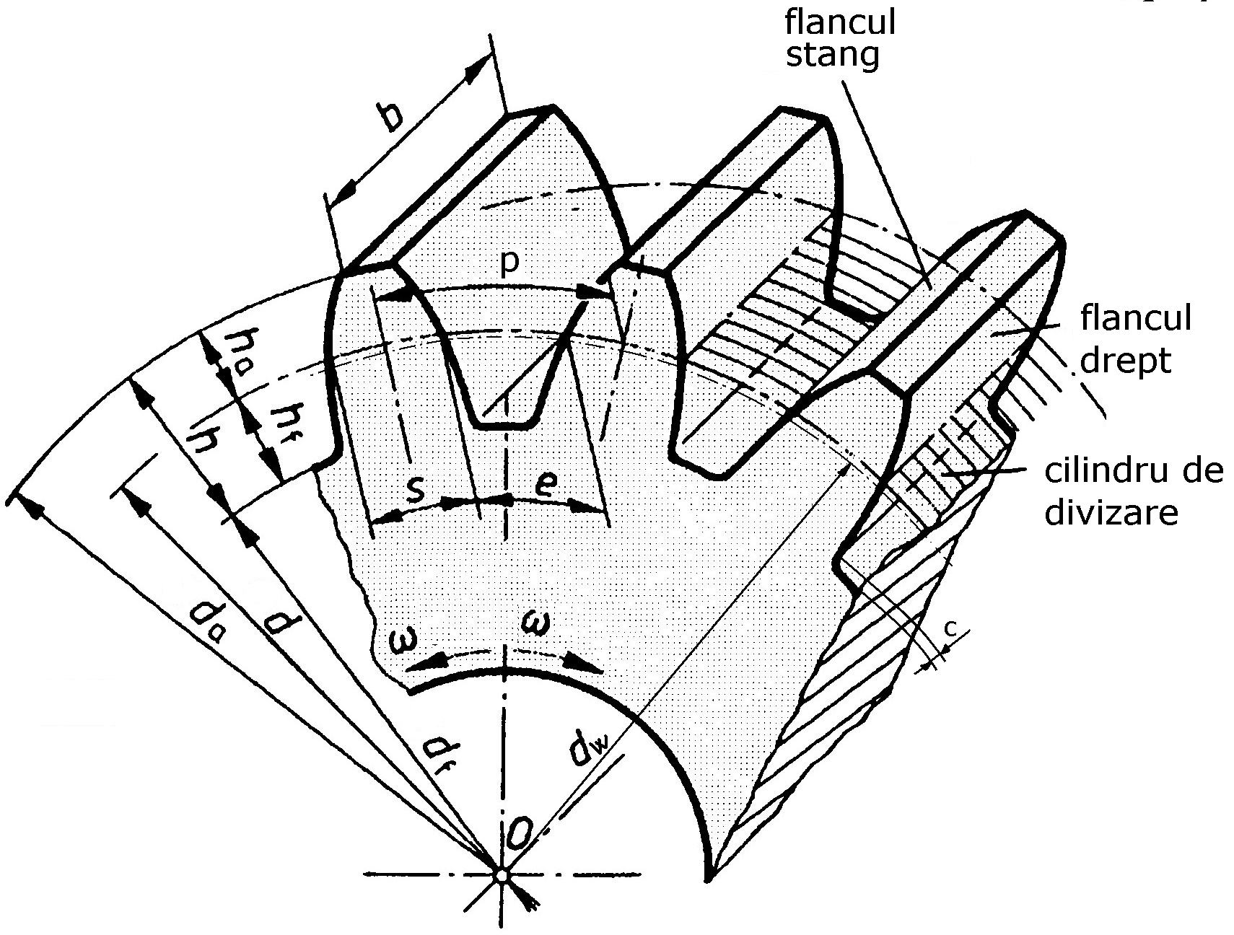
Raţionalizarea construcţiei angrenajelor a impus restrângerea valorilor posibile ale rapoartelor de transmitere la valorile nominale conform standardelor în vigoare.
1,00 | 1,06 | 1,12 | 1,18 | 1,25 | 1,32 | 1,40 | 1,50 | 1,60
1,80 | 1,90 | 2,00 | 2,12 | 2,24 | 2,36 | 2,50 | 2,65 | 2,80 | 3,00
3,15 | 3,35 | 3,55 | 3,75 | 4.00 | 4,25 | 4,50 | 4,75 | 5.00 | 5,30
5,60 | 6,00 | 6,30 | 6,70 | 7,10 | 7,50 | 8.00 | 8,50 | 9,00 | 9,50
Elemente geometrice ale danturii roţilor dinţate cilindrice cu dinţi drepţi
- înălţimea danturii h;
- înălţimea capului dintelui h_{a};
- înălţimea piciorului dintelui – h_{f} ;
- jocul radial c = h_{f}-h_{a} ;
- lăţimea danturii b;
- pasul danturii p;
- grosimea dintelui s;
- grosimea golului între doi dinţi e;
- diametrul cercului de cap d_{a} ;
- diametrul pe cercul sau cilindrul de rostogolire d_{w};
- diametrul pe cercul sau cilindrul de divizare d ;
- diametrul pe cercul sau cilindrul de picior d_{f} ;

Slide 9
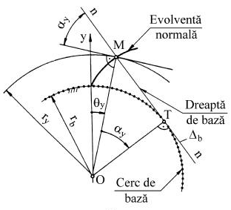
La roţile dinţate cu dinţi drepţi, curba de intersecţie a flancului dintelui cu un plan frontal, defineşte profilul dintelui roţii dinţate. Cel mai utilizat profil este cel evolventic deoarece asigură continuitate în angrenare şi se generează relativ uşor.
Evolventa este curba descrisă de un punct al unei drepte Δb, care se rostogoleşte fără alunecare pe un cerc fix, numit cerc de bază, de rază rb .
Proprietăţile evolventei se referă la:
- normala n-n, este tangentă la cercul de bază în permanenţă;
- distanţa, măsurată pe direcţia normalei, între punctul de pe evolventă şi cercul de bază (MT ) reprezintă raza de curbură a evolventei, în acel punct.

Slide 10
Prin definiţie, arcul de cerc cuprins între două profile succesive poartă numele de pas p. Pasul măsurat pe cercul de rostogolire se numeşte pas de angrenare. Pentru ca două roţi să poată angrena este necesar să aibă acelaşi pas de angrenare: p₁=p₂
Pasul poate fi măsurat şi pe alte cercuri. Prin urmare vom avea pas pe cercul de picior, pas pe cercul de cap etc..
Pentru o roata dinţată, lungimea cercului de rostogolire:
unde: d_{w1}- diametrul cercului de rostogolire al roţii 1;
Se poate scrie:
Prin definiţie raportul:
m - se numeşte modul şi se exprimă în milimetrii.
Pentru a se raţionaliza execuţia danturilor (număr minim de scule prelucrătoare) şi a se asigura interschimbabilitatea lor, s-a standardizat o gamă a modulilor.

Slide 11
I | 11 | I | II | I | II | I | II
 |  |  | 0,11 |  | 1,125 |  | 11
 |  | 0,12 |  | 1,25 |  | 12
 |  |  | 0,14 |  | 1,375 |  | 14
 |  | 0,15 |  | 1,5 |  | 16
 |  |  | 0,18 |  | 1,75 |  | 18
 |  | 0,2 |  | 2 |  | 20
 |  |  | 0,22 |  | 2,25 |  | 22
 |  | 0,25 |  | 2,5 |  | 25
 |  |  | 0,28 |  | 2,75 |  | 28
 |  | 0,3 |  | 3 |  | 32
 |  |  | 0,35 |  | 3,5 |  | 36
 |  | 0,4 |  | 4 |  | 40
 |  |  | 0,45 |  | 4,5 |  | 45
0,05 |  | 0,5 |  | 5 |  | 50
 | 0,055 |  | 0,55 |  | 5,5 |  | 55
0,06 |  | 0,6 |  | 6 |  | 60
 | 0,07 |  | 0,7 |  | 7 |  | 70
0,08 |  | 0,8 |  | 8 |  | 80
 | 0,09 |  | 0,9 |  | 9 |  | 90
0,1 |  | 1,0 |  | 10 |  | 100

Slide 12
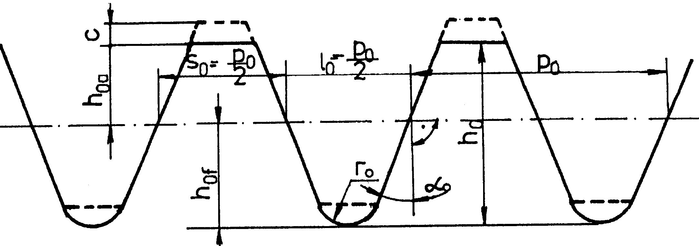
Cremalierea de referinţă
Dacă presupunem ca raza cercului de rostogolire al roţii dinţate creşte spre infinit, geometria ei tinde spre cea a unei cremaliere. In acest caz flancurile dinţilor devin segmente de dreaptă înclinate cu unghiul α faţă de linia centrelor, iar cercurile exterior, de rostogolire şi interior devin drepte. Pe cremalieră paşii definiţi la nivelul fiecăreia din aceste drepte sunt egali între ei.
Limita către care tind toate roţile dinţate cilindrice ale sistemului ce poate forma angrenajul dacă diametrul lor şi implicit numărul de dinţi creşte la infinit, se numeşte
cremaliera de referinţă.
Dimensiunile cremalierei de referinţă sunt notate cu indicele zero şi respectă următoarele relaţii:
- unghiul de presiune de referinţă
- jocul la piciorul dintelui:
- înălţimea capului dintelui de referinţă:
- înălţimea dintelui de referinţă:
- înălţimea piciorului dintelui de referinţă:
- raza de racordare de referinţă:

Slide 13
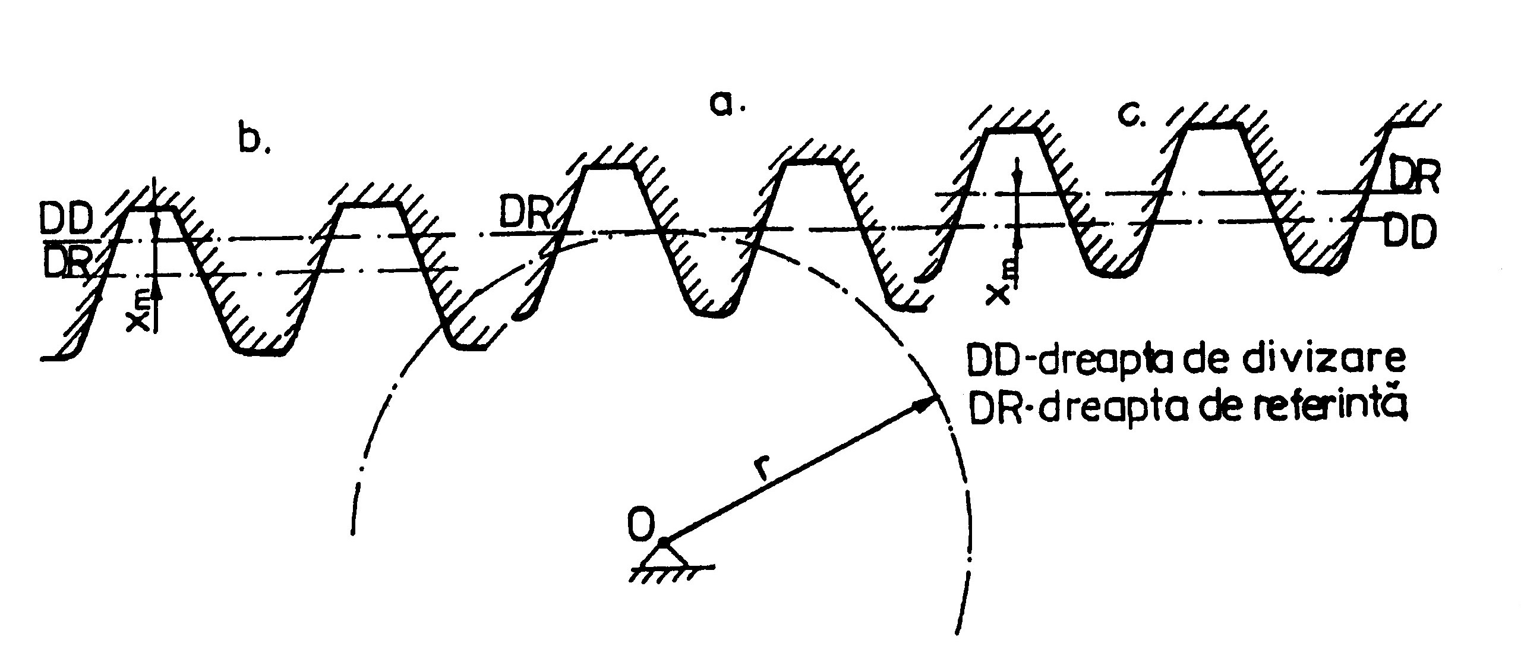
Deplasarea danturii
În mod normal, la danturile nedeplasate, cilindrul de rostogolire coincide cu cilindrul de divizare sau diametrul de rostogolire, d_{w}=d, diametrul de divizare. În cele mai multe cazuri însă, se folosesc danturile deplaste cu următoarele scopuri:
- evitarea interferenţei;
- realizarea unei distanţe impuse între axe;
- realizarea egalei rezistenţe a dinţilor la încovoiere;
- condiţia egalizării alunecării specifice maxime;
- realizarea egalei rezistenţe la gripare;
- realizarea angrenajelor extrapolare;
- realizarea unui anumit grad de acoperire;
- evitarea ascuţirii dinţilor.
Deplasarea danturii constă în modificarea ei astfel încât dreapta de referinţă a cremalierei generatoare să nu mai fie tangentă la cercul de divizare

Slide 14
Se consideră o roată dinţată cilindrică cu dinţi drepţi a cărei dantură este generată de o cremalieră
În timpul generării se reproduce mişcarea
de angrenare între cremalieră şi semifabricat.
Există o dreaptă pe cremalieră şi un arc de cerc pe semifabricat care în timpul angrenării se vor rostogoli unul peste celălalt fără alunecare. Pasul pe cremalieră va fi egal cu pasul pe roată, sau cu alte cuvinte pasul cremalierei se imprimă pe roată. Operaţia se numeşte divizare, de rază r este cercul de divizare, iar dreapta tangentă la el - dreaptă de divizare. Diametrul cercului de divizare este:
Dantura unei roţi dinţate la care dreapta de referinţă a cremalierei generatoare este tangentă la cercul de divizare, figura a, se numeşte dantură zero sau dantură nedeplasată.
Dantura deplasată este dantura unei roţi dinţate la care dreapta de referinţă a cremalierei generatoare nu mai este tangentă la cercurile de divizare, figura b şi c. Deplasarea se consideră pozitivă când se face spre vârful dinţilor figura c şi negativă când se face spre piciorul dinţilor figura b. Dantura care rezultă din deplasarea pozitivă se numeşte dantură plus, iar aceea care rezultă din deplasarea negativă dantură minus. Deplasarea x_{m} se numeşte indicele roţii şi se măsoară în milimetrii. Se obişnuieşte a se lucra cu deplasarea specifică sau relativă (coeficientul deplasării de profil), x.

Slide 15
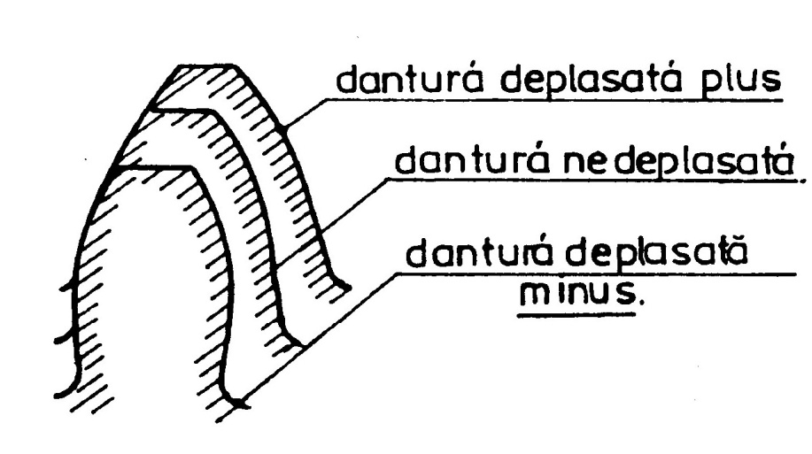
Efectele deplasării asupra danturii sunt ilustrate în figura urmatoare
Prin deplasarea pozitivă dispare fenomenul de interferenţă la roţile cu z < 17 dinţi şi în acelaşi timp creşte grosimea bazei dintelui. Prin deplasarea pozitivă dintele devine mai rezistent, raza de curbură a evolventei se măreşte, tensiunile la bază se micşorează. Deplasarea pozitivă este limitată de apariţia fenomenului de ascuţire a dinţilor.
Deplasarea negativă slăbeşte baza dintelui. Din acest motiv ea se execută numai când este absolut necesar. Deplasarea negativă este limitată de apariţia fenomenului de interferenţă.
ALEGEREA COEFICIENŢILOR DEPLASĂRII DE PROFIL
RECOMANDĂRI
Când nu este impusă distanţa dintre axe:
xS=x₁+x₂ =0.. .0,6 pt. danturi cu alunecări egalizate;
xS=x₁+x₂ =0,6.. .1,2 pt. danturi cu portantă mare la flanc şi picior;
xS=x₁+x₂=-0,4...0, pentru obţinerea unui grad mare de acoperire.
Repartizarea depasării de profil x_{s} pe cele două roţi x₁ şi x₂, se face cu ajutorul diagramelor (a, b) şi a numărului de dinţi z_{s}=z₁+z₂ în funcţie de scopul urmărit, dacă se adoptă criteriul realizării aceleiaşi portante la încovoiere pentru dinţii ambelor roţi, cel mai folosit criteriu.
Pentru o distana dintre axe impusă, se calculează x_{s .}

Slide 16
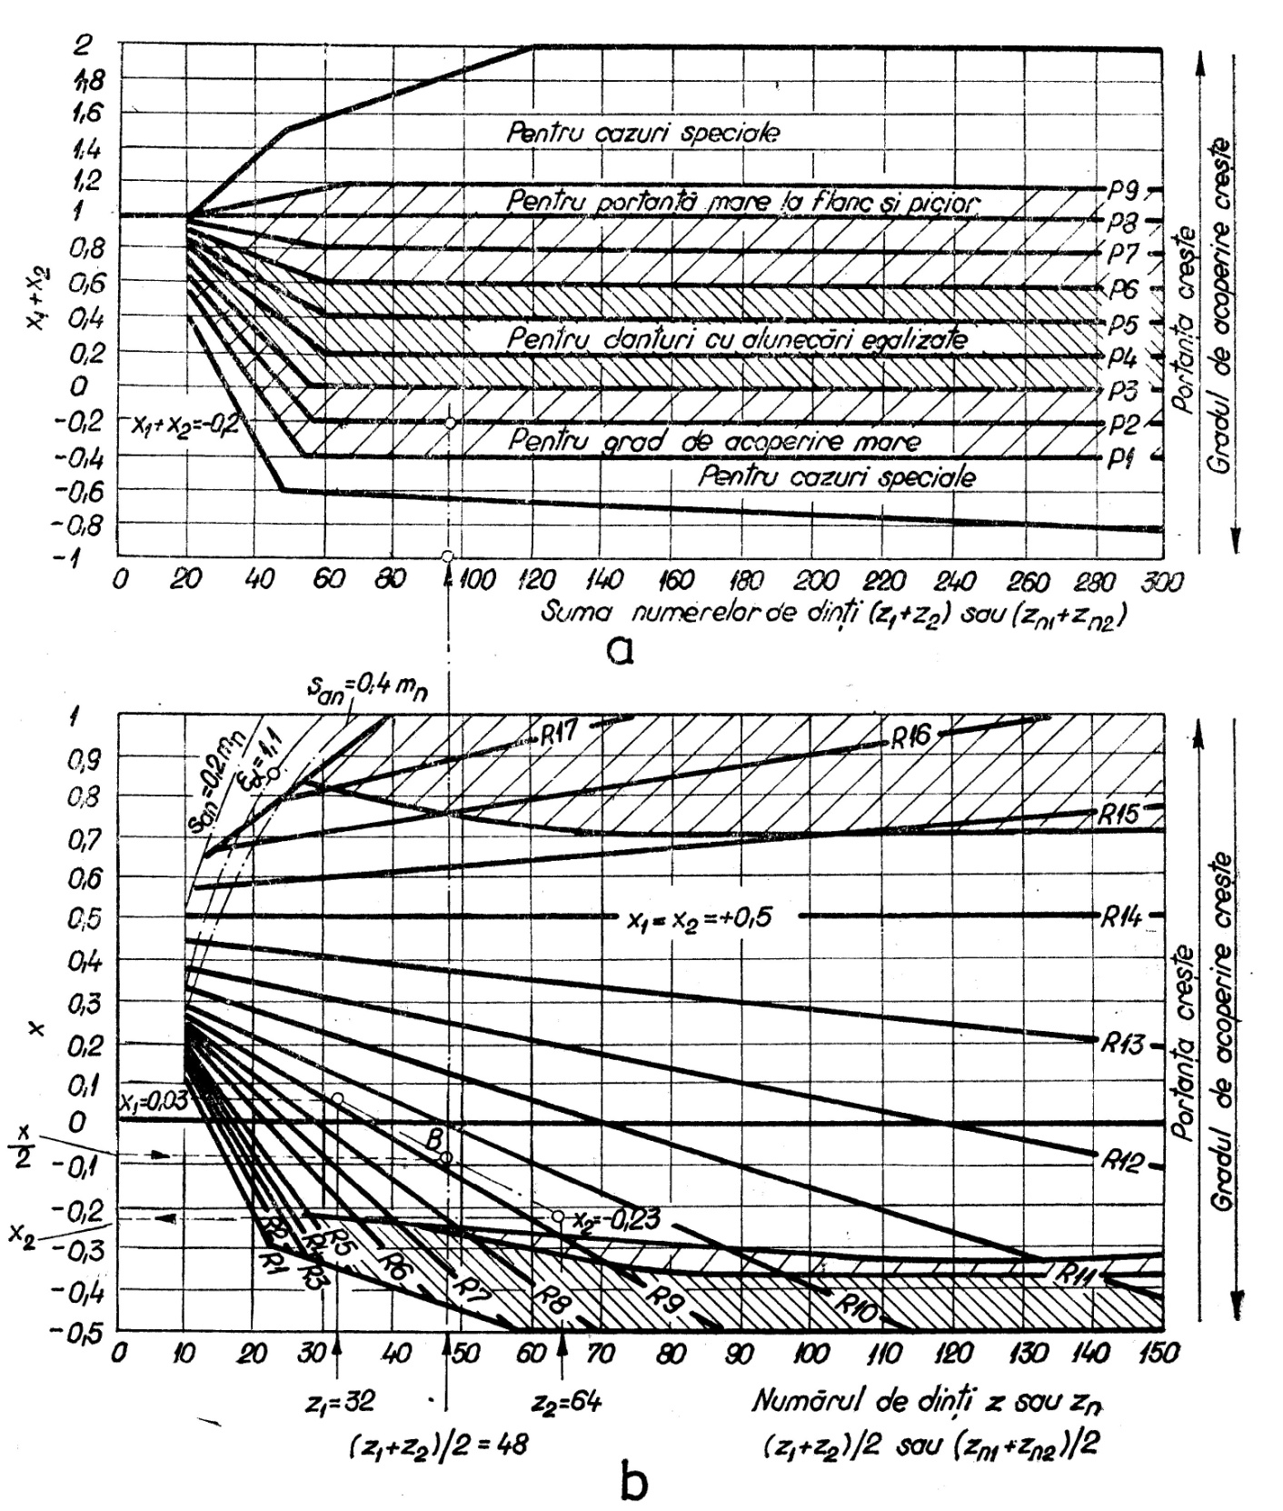
a_{w}-distanţa dintre axe impusă (STAS)
a-distanţa dintre axe de referinţă
α_{w} -unghiul de angrenare frontal
α_{w} _{şi} α₀ măsurate în radiani
Repartizarea deplasării x_{s} pe cele două roţi se face folosind
diagrama b

Slide 17
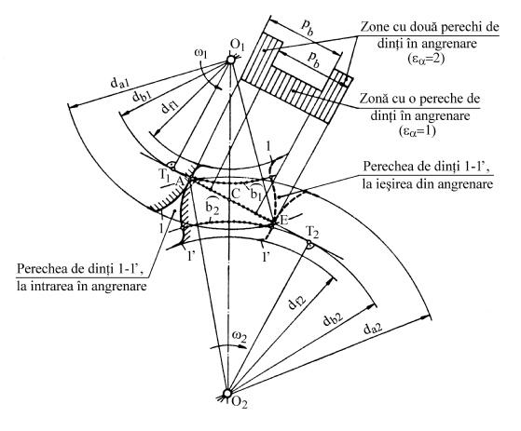
Gradul de acoperire
Una din condiţiile funcţionării corecte a unui angrenaj este aceea a asigurării transmiterii continue a mişcării. Pentru aceasta, trebuie ca la ieşirea din angrenare a unei perechi de dinţi perechea următoare să fie deja intrată în angrenare.
Considerând perechea de dinţi 1– 1’, intrarea în angrenare are loc în punctul A, iar ieşirea din angrenare în punctul E, punctul de contact M dintre profile descriind în planul frontal segmentul real de angrenare AE.
În acest timp, profilul 1 descrie pe cercul de bază a roţii 1 arcul b₁, iar profilul 1’ descrie pe cercul de bază al roţii 2 arcul b₂ (b₁ = b₂ = AE).
Notând cu p_{b} pasul pe cercul de bază al celor două roţi (paşii pe cercurile de bază trebuie să fie egali, aceasta fiind condiţia angrenării simultane a mai multor perechi de profile), pentru asigurarea continuităţii angrenării, trebuie ca AE> p_{b}.

Slide 18
Se defineşte gradul de acoperire mediu al unui angrenaj prin raportul:
Angrenarea este continuă când ε_{α}> 1; se admite ε_{α} min ≈ 1,1. Deoarece ε_{α} > 1, pe segmentul real de angrenare există porţiuni (spre extremităţile segmentului) pe care sunt două perechi de dinţi în angrenare (angrenare bipară), deci ε_{α} instantanu=2, şi o zonă (centrală) pe care există o singură pereche de dinţi în angrenare (angrenare unipară), deci ε_{α}instantaneu = 1.
Angrenaje cilindrice interioare. Se execută, de obicei, cu dantură dreaptă şi se compun din două roţi cilindrice, una cu dantură exterioară şi cealaltă cu dantură interioară, sensul de rotaţie al celor două roţi fiind acelaşi. Angrenarea are loc între un profil concav (cel al danturii interioare) şi unul convex (cel al danturii exterioare), caz avantajos din punct de vedere al solicitării dinţilor la contact.
La angrenajele interioare, segmentul real de angrenare este mai mare decât la angrenajele exterioare, aceasta ducând la o creştere a gradului de acoperire, lucru deosebit de avantajos.

Slide 19
Relaţiile de calcul ale elementelor geometrice ale angrenajelor cilindrice exterioare şi interioare cu dantură dreaptă sunt date în tabelul următor:

Slide 24
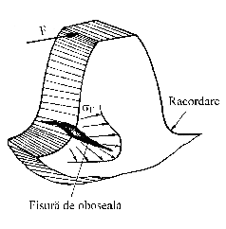
FORMELE ŞI CAUZELE DETERIORĂRII ANGRENAJELOR
Ruperea dinţilor
Ruperea dinţilor prin oboseală este forma principală de deteriorare a angrenajelor din oţel, cu duritatea flancurilor active > 45 HRC, precum şi a angrenajelor din fontă sau din materiale plastice. Se produce datorită solicitării de încovoiere a dintelui, solicitare variabilă în timp, care determină oboseala materialului şi apariţia, la baza dintelui, a unor microfisuri, care se dezvoltă în timp, provocând, în final, ruperea dintelui.
Ruperea statică a dinţilor este cauzată de suprasarcini sau şocuri mari, care apar în timpul funcţionării angrenajului, ca urmare a condiţiilor de funcţionare. La roţile cu dantură dreaptă, ruperea se produce la baza dintelui, iar la roţile cu dantură înclinată,, se rup porţiuni de dinte.
Deteriorarea flancurilor active ale dinţilor
Pittingul (apariţia de ciupituri pe flancuri) se datoreşte oboselii de contact a stratului superficial al flancurilor, principala formă de deterioare a angrenajelor cu durităţi < 45 HRC.
Exfolierea stratului superficial al flancurilor este o deterioare prin oboseală a materialului la angrenajele supuse unui tratament termic sau termochimic de durificare superficială.
Griparea este o formă a uzării de adeziune şi apare la angrenajele puternic încărcate, care lucrează la viteze periferice mari.
Uzarea abrazivă este forma de deterioarare a angrenajelor care lucrează la viteze mici (când nu sunt create condiţiile unei ungeri fluide)

Slide 25
MATERIALE ŞI TRATAMENTE UTILIZATE ÎN CONSTRUCŢIA ROŢILOR DINŢATE.
ELEMENTE DE TEHNOLOGIE
Materiale şi tratamente
Fontele asigură angrenajelor o amortizare bună la vibraţii şi calităţi antifricţiune.
Bronzurile (aliaje ale cuprului cu staniu) se folosesc în construcţia roţilor melcate, datorită calităţilor antifricţiune foarte bune
Materialele plastice au elasticitate mărită, dar caracteristici mecanice reduse, utilizându-se în construcţia roţilor dinţate puţin solicitate.
Oţelurile sunt materialele cele mai utilizate în construcţia roţilor dinţate. Oţelurile, în funcţie de proprietăţile lor mecanice şi de prelucrabilitate, se împart în oţeluri moi (cu duritate superficială < 350 HB) şi oţeluri dure (cu duritate superficială > 350 HB).
Oţelurile de uz general pentru construcţii şi oţelurile turnate în piese nu se tratează termic
Oţelurile de îmbunătăţire au conţinutul de carbon > 0,25℅, fiind folosite în construcţia roţilor dinţate încărcate cu sarcini mici sau medii. După tratament,durităţi < 350 HB.
Oţelurile de cementare au conţinutul de carbon < 0,25%. Prin cementare se face îmbogăţirea în carbon a stratului superficial al flancului dinţilor, se obţine o duritate mare a stratului superficial (52…62 HRC) şi un miez care îşi păstrează tenacitatea.

Slide 26
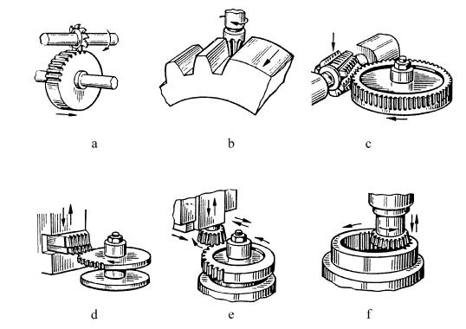
Elemente de tehnologie
Prelucrarea danturii roţilor dinţate cilindrice se realizează prin:
- Frezare (prin copiere) sau prin rulare (rostogolire).
Frezarea prin copiere se realizează cu scule profilate după forma golului dintre dinţi: freză disc fig. a sau freză deget fig. b - productivitate mica.
Frezarea prin rulare a danturii se realizează cu freză melc fig. c
- Mortezare (prin rulare) cu cuţit pieptene fig. d sau cuţit roată fig. e , f;

Slide 27
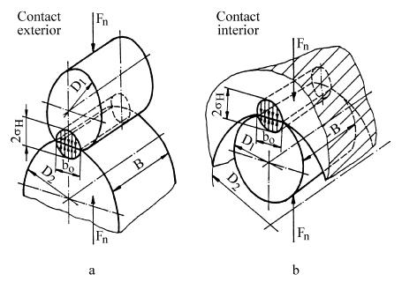
CALCULUL DE REZISTENŢĂ AL ANGRENAJELOR CILINDRICE CU DANTURĂ DREAPTĂ
Scopul calculului de rezistenţă este de a evita aparatiţia prematură a pittingului datorită solicitării de contact şi a ruperii dinţilor prin oboseală, datorită solicitării de încovoiere.
Calculul la solicitarea de contact
Se consideră tensiunea maximă de contact stabilită de Hertz pentru contactul după generatoarea a doi cilindri:
în care: Fn reprezintă forţa normală la suprafeţele în contact dintre cei doi cilindri; lk=B – lungimea liniei de contact; ZE – factorul de elasticitate al materialelor roţilor, 1/ρ – curbura redusă, definită de relaţia:
în care: ρ1,2=D1,2/2 reprezintă razele de curbură ale celor doi cilindri
Ipotezele lui Hertz:
cilindrii sunt omogeni şi izotropi; materialele acestora sunt elastice şi respectă legea lui Hooke; forţa normală Fn este aplicată static; tensiunile de contact se repartizează uniform pe lungimea liniei de contact dintre cei doi cilindri; lăţimea b0 a suprafeţei de contact care ia naştere prin deformarea elastică a celor doi cilindri este foarte mică, comparativ cu lungimea acestora; suprafeţele de contact sunt netede; efectul forţelor de frecare dintre suprafeţele în contact se neglijează.

Slide 28
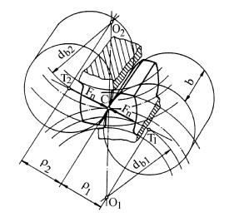
Prin analogie cu contactul dintre doi cilindri relaţia de calcul pentru contactul dintre doi dinţi se obţine apicînd corecţii. Corecţiile iau în considerare deosebirile existente între modelul teoretic care a stat la baza stabilirii relaţiei lui Hertz şi angrenajul real. Aceste
deosebiri sunt:
· razele de curbură ale flancurilor dinţilor r1 şi r2 sunt variabile, datorită profilului evolventic al dinţilor
· forţa de interacţiune dintre dinţi este normală la profilele în contact ale acestora, dar nu acţioneză static, având o variaţie dependentă de tipul maşinii motoare - factorul regimului de funcţionare KA, este influenţată şi de sarcini dinamice suplimentare factorul dinamic KV;
· tensiunile de contact se repartizează neuniform pe lungimea liniei de contact factorul de repartizare a sarcinii pe lăţimea danturii KHβ;
· sarcina nu se repartizează uniform pe perechile de dinţi aflate simultan în angrenare factorul de repartizare a sarcinii în plan frontal KHα;
· transmiterea sarcinii se realizează – într-o anumită perioadă din timpul angrenării, dependentă de mărimea gradului de acoperire εα, factorul gradului de acoperire Zε,
· există forţe de frecare, datorită alunecării reciproce a flancurilor conjugate, chiar dacă în calcule nu se pot evidenţia, influenţează apariţia pittingului.

Slide 29
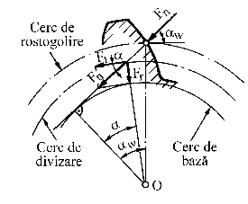
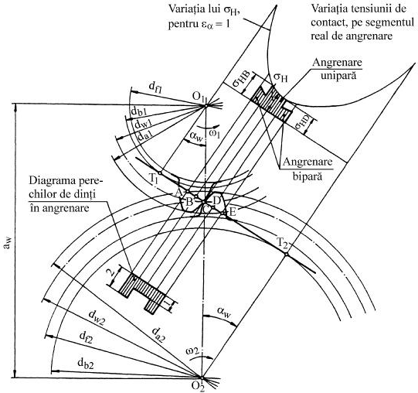
Forţa normală corectată Fnc, se calculează cu relaţia:
Lungimea liniei de contact lk
b -lungimea dintelui
Zε - factorul gradului
de acoperire
Curbura redusă 1/ρ - se determină în funcţie de razele de curbură ρ1 şi ρ2 ale profilelor
dinţilor în contact, mărimile acestora fiind funcţie de punctul de contact considerat pe segmentul real de angrenare
Puctul B ar fi critic, dar în C apare schimbarea de sens şi atunci se recomanda punctul C pentru calculul curburii

Slide 30
Se notează cu ZH, factorul zonei de contact:
Expresia tensiunii efective de contact în polul angrenării va fi:
Ca date de intrare sunt momentul de torsiune Mt1 [Nmm] la roata conducătoare şi raportul de angrenare u, atunci se va obţine:
Pentru dimensionare, se explicitează aw după ce s-a făcut înlocuirea b = ψa ˑaw, obţinându-se:

Slide 31
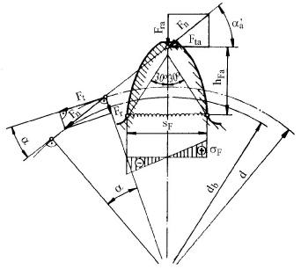
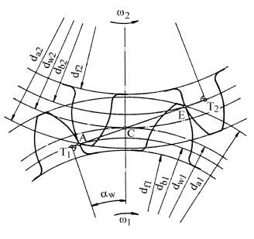
Calculul la solicitarea de încovoiere
Tensiunea de încovoiere are valoare maximă la baza dintelui, în zona de încastrare a acestuia în corpul roţii, iar calculul ei se efectuează pe baza următoarelor ipoteze:
forţa normală se consideră concentrată la vârful dintelui, forţa fiind preluată de un singur dinte;
- se neglijează solicitarea de compresiune determinată de componeta radială Fra a forţei
normale Fn şi solicitarea de forfecare determinată de componenta tangenţială Fta a aceleiaşi forţe;
- grosimea dintelui SF, în secţiunea periculoasă, este delimitată de punctele de tangenţă dintre profilul de racordare al dintelui la corpul roţii şi două drepte înclinate la 30º faţă de axa de simetrie a dintelui.

Slide 32
În aceste condiţii, dintele poate fi asimilat cu o grindă încastrată, solicitată la încovoiere, secţiunea periculoasă având fomă dreptunghiulară, cu dimensiunile bxSF. Tensiunea maximă de încovoiere (teoretică) se determină cu relaţia:
Se introduce, factorul de corecţie a tensiunilor de încovoiere la baza
dintelui YSa, care ţine seama de concentrarea tensiunilor la baza dintelui şi de starea complexă de tensiuni din secţiunea periculoasă, dependent de numărul de dinţi z şi de coeficientul deplasării de profil x.
Forţa normală corectată Fnc se determină cu relaţia:
Factorul gradului de acoperire pentru solicitarea de încovoiere Yε ţine seama de faptul că, εα>1.
Unde:
Factorul de formă
al dintelui
Se scrie Ft funcţie de Mt.
Pentru dimensionare se expliciteză modulul m

Slide 33
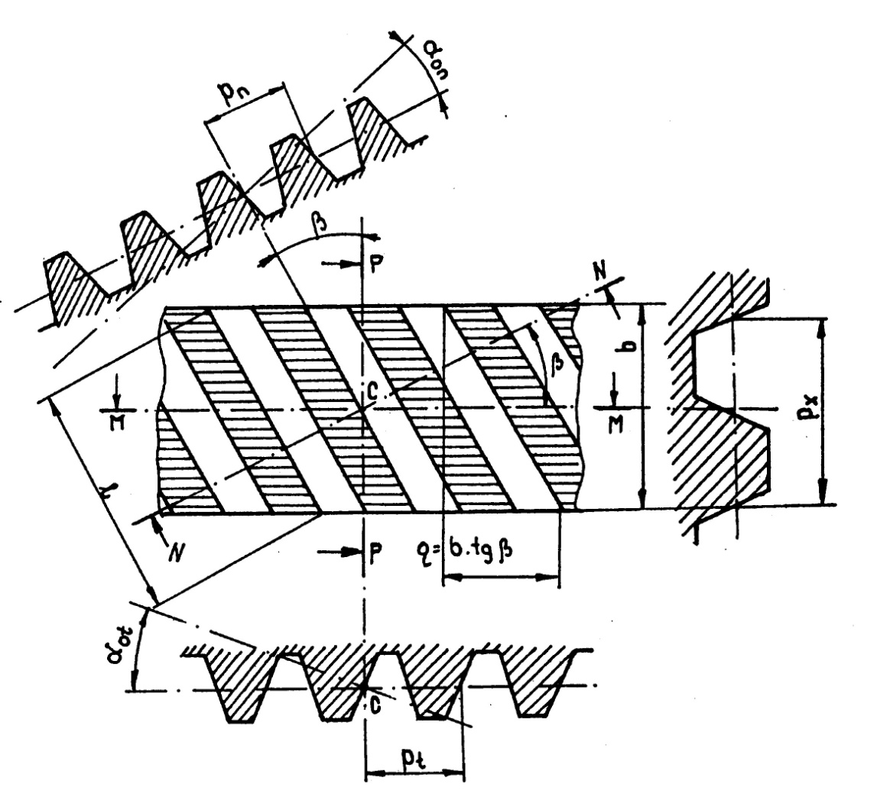
ANGRENAJE CILINDRICE EVOLVENTICE CU DINŢI ÎNCLINAŢI
Pentru creşterea gradului de acoperire, creşterea numărului mediu de perechi de dinţi în contact se utilizează danturi înclinate.
Înclinarea danturii pe lângă creşterea gradului de acoperire, atenuează şi efectele dinamice prin preluarea treptată a sarcinii şi a micşorării solicitării, datorită creşterii lungimii dinţilor care participă la preluarea sarcinii.
Pentru studiul danturilor cilindrice cu dinţi înclinaţi se consideră o secţiune la nivelul planului mediu, apoi se alege un pol angrenării - C, pe axa roţii dinţate prin care se execută trei secţiuni: una normală la profilul danturii NN, una frontală MM şi una axială PP.În cele trei secţiuni se definesc elementele geometrice corespunzătore, cu indicele n pentru secţiunea normală, cu indicele t pentru secţiunea frontală, cu indicele x pentru secţiunea axială.

Slide 34
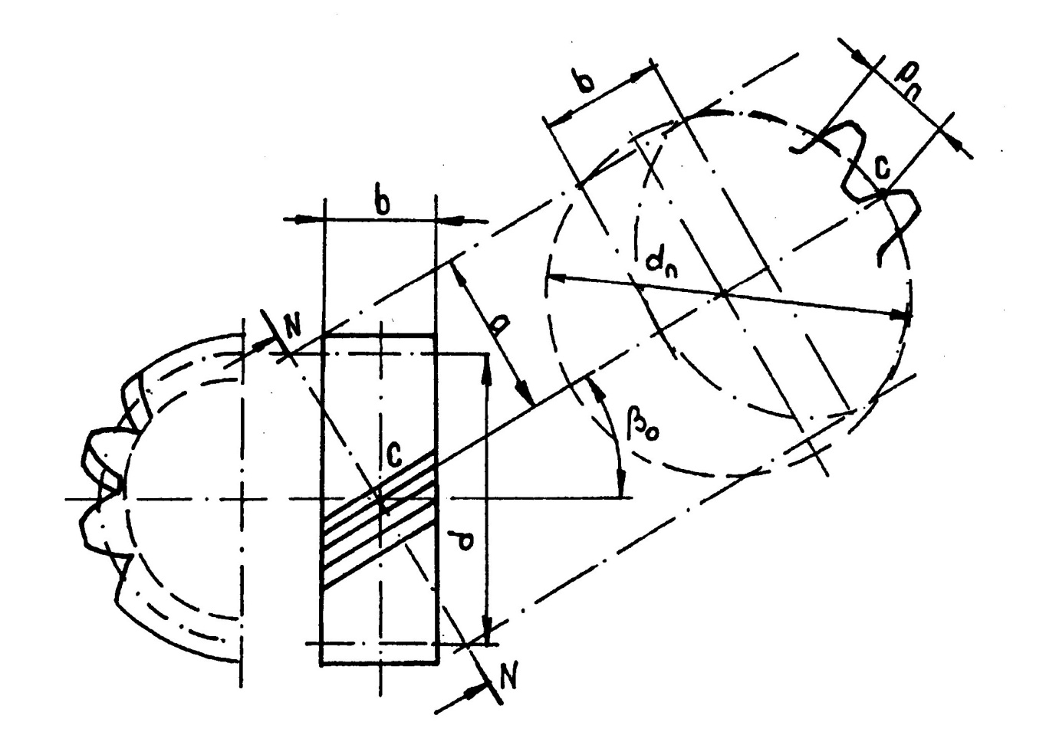
Secţiunea normală fiind înclinată cu unghiul β faţă de cilindrul de divizare va avea forma unei roţi dinţate eliptice cu dinţi drepţi. Deoarece profilul dinţilor în secţiunea normală se abate de la forma evolventică, pentru calcule roata dinţată eliptică se înlocuieşte cu o roată dinţată cilindrică cu dinţi drepţi având raza egală cu raza de curbură a elipsei în polul angrenării. Aceasta se numeşte roată echivalentă roţii dinţate cilindrice cu dinţi înclinaţi. Profilul roţii dinţate echivalente redă profilul cremalierei de referinţă caracteriza t prin,
pe care se evidenţiază pasul normal p_{n}, modulul normal m_{n}, şi unghiul de angrenare normal . Pentru danturile standardizate . Valorile standardizate ale modulului şi unghiului de angrenare se referă la modulul şi unghiul de angrenare normal.
Aceasta permite ca la prelucrarea roţilor dinţate cilindrice cu dinţi înclinaţi să se folosească aceleaşi scule ca şi pentru roţile dinţate cilindrice cu dinţi drepţi. Diferă doar poziţia semifabricatului care în timpul prelucrării se înclină faţă de direcţia de avans a sculei cu unghiul β, care poate fi ales în intervalul 8....30°.

Slide 35
Particularităţi ale danturii înclinate
- Pentru un angrenaj cilindric exterior, roţile comjugate care formează angrenajul, au sensurile de înclinare diferite (dreapta şi stânga), cu aceeaşi valoare.
La angrenajele cilindrice interioare, dinţii au acelaşi sens de înclinare.
- Între razele de curbură ale evolventelor din planele normal şi frontal există relaţia:
- Între pasul în planul frontal şi cel în plan normal există relaţia:
- Între modulul în planul frontal şi cel în plan normal există relaţia:
- Lungimea dintelui l este mai mare decât lăţimea b a roţii:
- Gradul de acoperire, important atât în calculul la contact cât şi în cel la încovoiere, este mai
mare la dantura înclinată, faţă de dantura dreaptă, se obţine, un grad de acoperire total
εϒ =εα+ εβ, care îndeplineşte sigur condiţia εϒ > εαmin

Slide 36
Roata echivalentă. Angrenajul echivalent
- Diametrele cercurilor de divizare
-Numerele de dinţi
- Diametrele cercurilor de rostogolire
-Distanţa dintre axe
- Raportul de transmitere
Momentul de torsiune la arborele de intrare al pinionului angrenajului echivalent

Slide 37
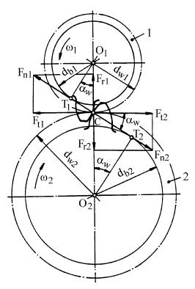
FORŢE ÎN ANGRENAJELE CILINDRICE CU DINŢI DREPŢI ŞI ÎNCLINAŢI
Forţe în angrenajul cilindric cu dinţi drepţi

Slide 38
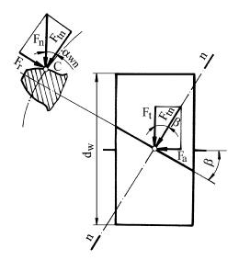
Forţe în angrenajul cilindric cu dinţi înclinaţi

Slide 39
ANGRENAJE CONICE
Angrenajele conice cu dantură dreaptă, cu roţi relativ simplu de realizat tehnologic, se
folosesc doar la viteze periferice reduse (v < 3 m/s).
Angrenajele conice cu dantură înclinată au roţi ce se execută pe aceleaşi maşini ca şi roţile cu dantură dreaptă, dar cu o productivitate mult redusă.
Angrenajele conice cu dantură curbă, cu roţi executate pe maşini specializate, pentru
diverse forme (curbe) ale dinţilor, maşini cu o mare productivitate. Se folosesc la viteze periferice mari, până la 40 m/s, au o funcţionare silenţioasă, grad mare de acoperire, durabilitate ridicată şi permit realizarea unor rapoarte mai mari de angrenare, comparativ cu celelalte tipuri de angrenaje conice.
Particularităţi geometrice ale angrenajelor conice
Angrenajele conice, sunt angrenaje cu axe concurente, la care unghiul dintre axe, ∑, este suma semiunghiurilor conurilor de rostogolire.
La angrenarea roţilor conice, în locul cilindrilor de rostogolire, vor fi conurile de rostogolire, care ramân în contact pe generatoarea comună OC. Cercurile de rostogolire vor rămâne tot timpul la distanta OC faţă de centrul O, adică situate pe o suprafaţă sferică. Dacă δ₂= 90⁰ atunci roata dinţată 2 devine plană şi conul ei de rostogolire devine un plan. Acesta roată se numeşte roată plană de referinţă sau cremalieră sferică şi are parametrii standardizaţi

Slide 40
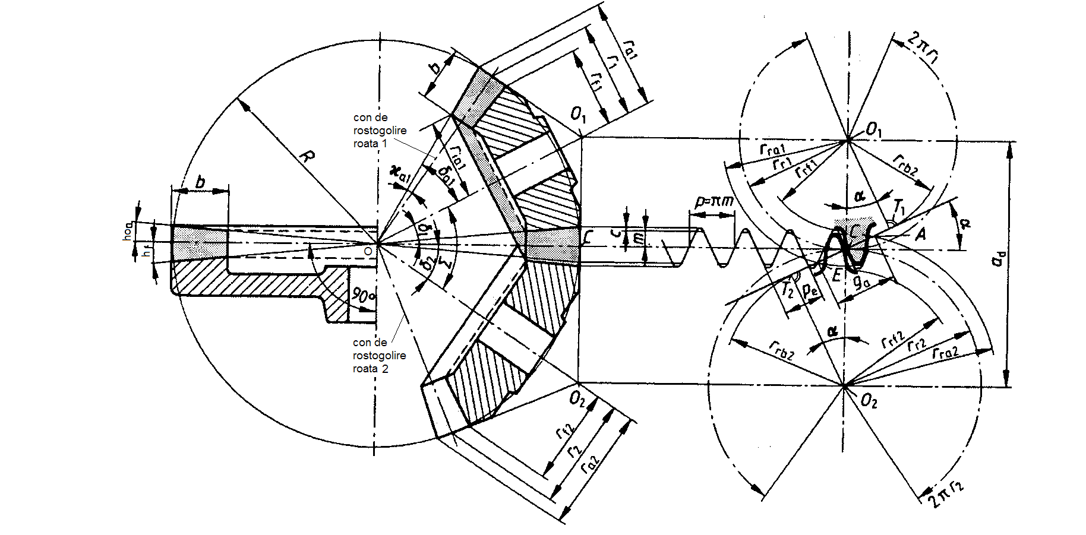
Raportul de transmitere :
La angrenajul ortogonal ∑ = δ1 + δ2 = 90⁰ , raportul de transmitere va fi:

Slide 41
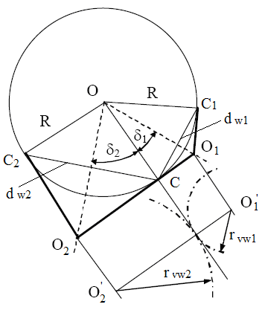
;
Deoarece studiul roţilor dinţate pe suprafeţe sferice este complicat se admite aproximaţia Tredgold, prin care suprafaţa sferică se înlocuieşte prin două conuri CO₁C₁ şi CO₂C₂ tangente la sferă şi având generatoarea comună O₁O₂. Cercurile de bază ale acestor conuri sunt aceleşi cu cercurile exterioare d_{w1} şi d_{w2} ale celor două roţi conice considerate CC₁ şi CC₂. Desfăşurând suprafaţa exterioară a celor doua conuri CO₁C₁ şi CO₂C₂ într-un plan perpendicular pe pe OC şi care conţine vârfurile O₁ şi O_{2,} se obţine un angrenaj cilindric de înlocuire care are pasul, modulul, înălţimea capului şi piciorului dintelui egale cu elementele similare ale roţilor dinţate conice în cauză măsurate la nivelul diametrelor de rostogolire exterioare d_{w1} şi d_{w2,} dar cu un numar de dinţi şi raport de transmitere diferit. Astfel:
- numărul de dinţi:
raportul de transmitere a angrenajului
cilindric înlocuitor:
pentru Σ=90º , i_{v12}= i₁₂²

Slide 42
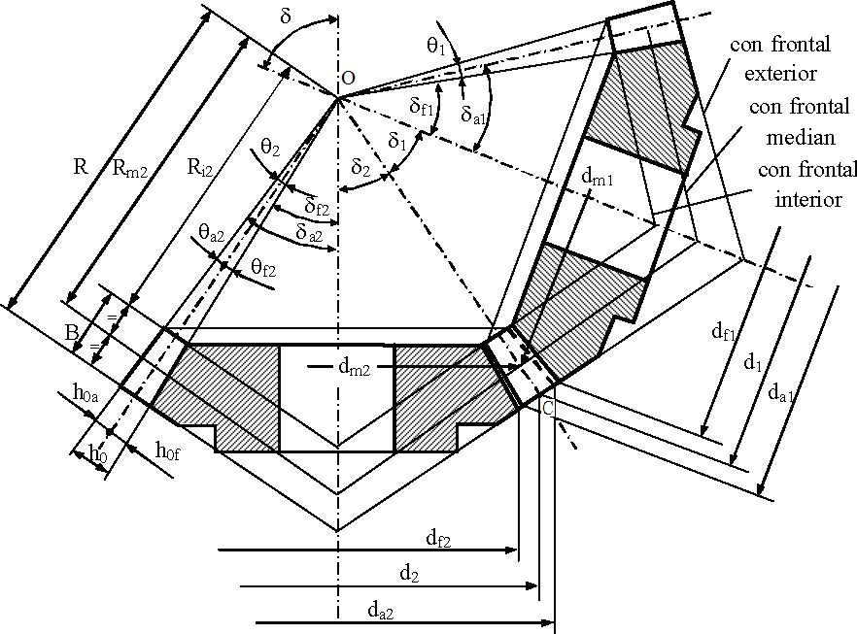
Principalele elementele geometrice ale angrenajelor conice sunt prezentate în figura urmatoare

Slide 46
Modificarea danturii roţilor conice se poate realiza prin deplasare radială sau prin deplasare tangenţială.
Deplasarea radială reprezintă distanţa dintre linia de referinţă a profilului de referinţă şi planul de divizare a roţii plane.
În functie de valoarea acestei deplasări angrenajele conice pot fi:
a. zero : x_{r1}=x_{r2}=0
b. zero deplasate: x_{r1} = -x_{r2} ≠0
c. deplaste : x_{rs}= x_{r1} +x_{r2} ≠0 la angrenare exterioara
x_{rs}= x_{r1} -x_{r2} ≠0 la angrenare interioara
De obicei se folosesc angrenaje zero sau zero deplasate.Valorile recomandate pentru coeficienţii de deplasare radială sunt prezentate în tabele functie de i12 si z1,2
Deplasarea tangenţială reprezintă distanţa cu care se mareşte sau se micşorează grosimea dinţilor profilului de referinţă faţă de grosimea convenţională. Se utilizează in general atunci cînd se prelucrează datura cu o sculă cu un singur dinte. La o roată se modifică grosimea cu +ΔS şi la cealaltă cu - Δ S. Scopul deplasării tangeţiale este de:
a mari rezistenţa la încovoiere a dinţilor roţii mai slabe;
a înlătura ascuţirea excesică la o roată.
Acest tip de deplasare nu influenţează rezistenţa la presiunea de contact, alunecarea specifică, gradul de acoperire, interferenţa şi subtăierea. Valorile recomandate pentru coeficienţii de deplasare tangenţială sunt prezentate în tabele functie de i12 si z1,2 si βm

Slide 47
FORTE SI MOMENTE
În general, rolul angrenajelor conice întro transmisie mecanică este de a transmite puterea şi mişcarea între doi arbori cu axe concurente. Puterea de intrare P_{i} se transmite de la pinion la roată prin intermediul dandurii. Din această putere o parte se pierde datorită frecărilor din lagărele pe care se sprijină cei doi arbori şi frecărilor din angrenaj. La iesire din angrenaj puterea transmisă va avea valoarea P_{e}
P_{e}= P_{i} . Ƞ_{L1} . Ƞ_{K} . Ƞ_{L2}
unde: Ƞ_{L1} , Ƞ_{L2} - randamentele lagărelor pe care se sprijină arborele de intrare, respectiv arborele de ieşire(la lagarele cu rulmenţi pot lua valori între 0,98….0,99 funcţie de tipul rulmentului şi condiţiile de funcţionare);
Ƞ_{K -} randamentul angrenajului conic, cu valori între între 0,92….0,96
funcţie de construcţia reductorului şi condiţiile de funcţionare;
Pentru calculul puterilor intermediare se consideră doar pierderile până la punctul considerat.
Momentul de torsiune transmis de cele două roţi în angrenare se determină cu relaţia
Angrenajele conice cu dinţi drepţi sunt executate de obicei cu dantură nedeplasată. În aceste condiţii d_{w1,2}= d_{1,2} . Datorita înălţimii variabile a danturii , pentru calculul forţelor se lucrează cu elementele geometrice calculate pe conul suplimentar mediu.

Slide 48
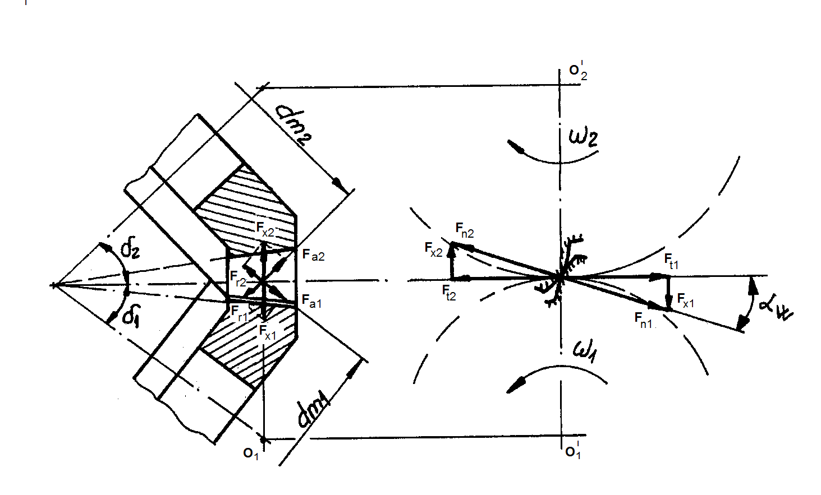
Considerând angrenajul cilindric de înlocuire al angrenajului conic O1 şi O2, forţele nominale, F_{n1,2} , pot fi descompuse după direcţiile principale în forţele tangenţiale F_{t1,2} şi forţele radiale ale angrenajului înlocuitor F_{x1,2}.
Forţele tangenţiale:
Forţele radiale ale angrenajului inlocuitor:
Aceaste forţe se descompun la rândul lor în componentele radiale şi axiale reale care actionează pe angrenajul conic în cauză:
Forţele radiale:
F_{r1,2}=F_{x1,2} . cos d_{1,2}= F_{t1,2} . tan a_{w}. cos d_{1,2}
Forţele axiale:
F_{a1,2}=F_{x1,2} . sin d_{1,2}= F_{t1,2} . tan a_{w}. sind_{1,2} ;

Slide 50
Solicitările danturii conice
Se admit ipotezele simplificatoare de calcul ISO considerându-se angrenajul cilindric înlocuitor pe conul suplimentar mediu şi că între tensiunile hertziene din punctul de început al angrenării singulare şi polul angrenării nu sunt diferenţe mari iar calculul în polul angrenarii este acoperitor pentru tensiunea de contact. În aceste condiţii tensiunea de contact ia forma :
unde:
Z_{E} – factorul de material ;
Z_{HV}- factorul punctului de rostogolire pentru angrenajul înlocuitor; în csazul angrenajelor zero sau nedeplasate Z_{HV}=1.77;
K_{A} – coeficientul sarcinii dinamice externe;
K_{V} – coeficientul sarcinii dinamice interne, initial se consideră K_{V}= 1,15 pt. dantură dreaptă, K_{V}= 1,10 pt. dantură înclinată;
K_{Hβ} - coeficientul de repartiţie longitudinală a sarcinii, K_{Hβ}=1,15 pentru predimensionare;
b - lăţimea danturii;
u_{V} - raportul numerelor de dinţi ai angrenajului cilindric înlocuitor;
Pentru angrenajul conic ortogonal cu dinţi drepţi, după înlocuirea elementeor angrenajului înlocuitor se obţine:

Slide 51
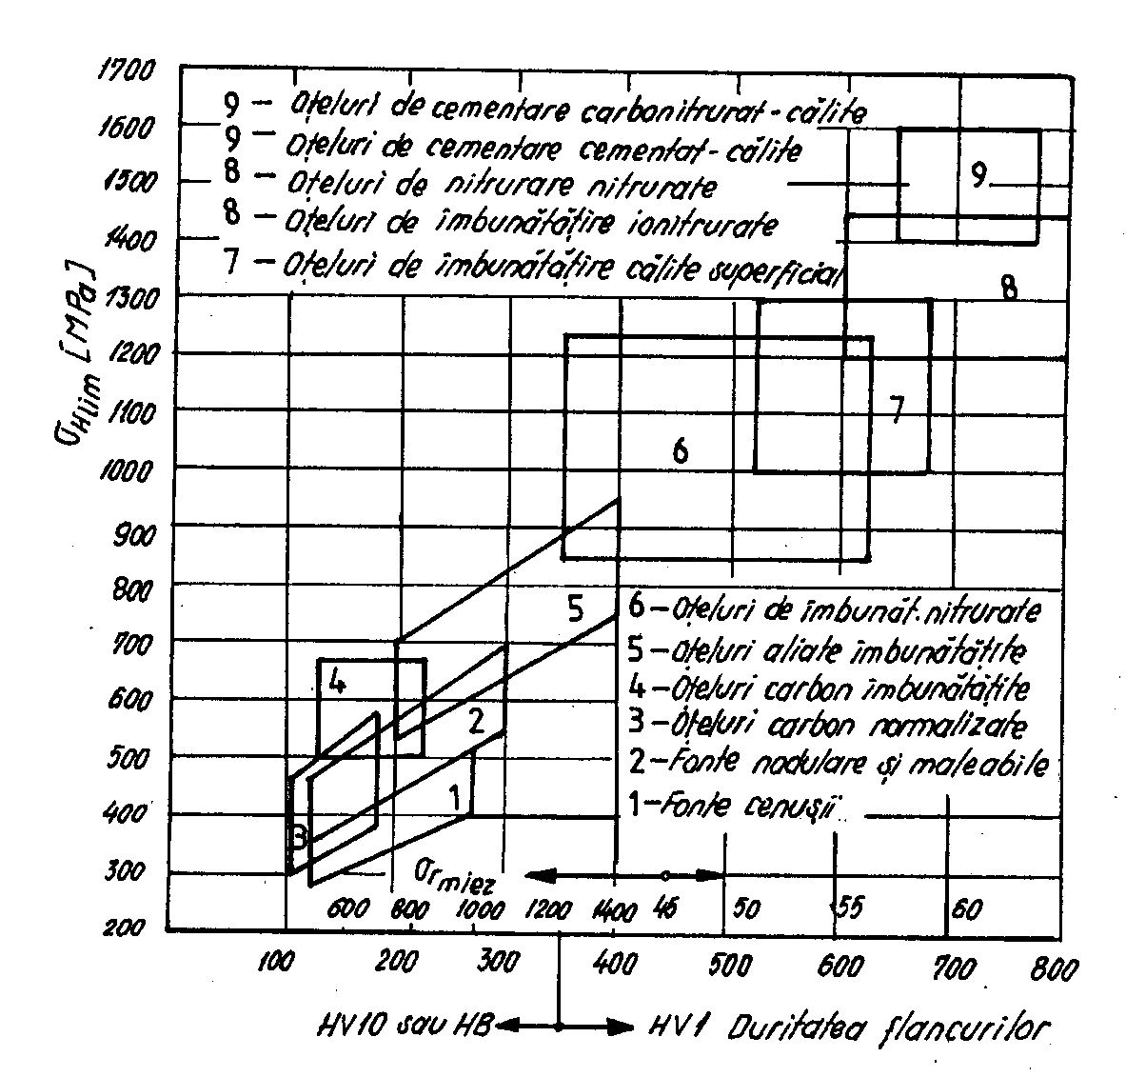
u – raportul numerelor de dinţi ai angrenajuli conic;
d_{m1} – diametrul de divizare al pinionului pe conul suplimentar mediu;
σ_{HP} - tensiunea de contact admisibilă, depinde de materialul roţilor dinţate
σ_{Hlim} – tensiunea limită la solicitarea de contact pentru materialul roţilor
K_{HN} – coeficientul numărului de cicluri de funcţionare pentru solicitarea hertziană (N_{Hred})
Z_{R} – coeficientul rugozităţii flancurilor;
Z_{W} – coeficientul raportului durităţii flancurilor;
S_{H} - factorul de siguranţă în raport cu distrugerea prin oboseală a flancurilor

Slide 52
Solicitarea la încovoiere
Se admit ipotezele simplificatoare de calcul ISO considerându-se angrenajul cilindric înlocuitor pe conul suplimentar mediu. Folosind elmentele angrenajului de înlocuire (m_{m}, d_{mv1,2}, F_{tm}) tensiunea datorată solicitării de încovoiere va fi:
Pentru angrenajul conic ortogonal cu dinţi drepţi, după înlocuirea elementeor angrenajului înlocuitor se obţine:
unde:
m_{m} – modulul normal pe conul suplimentar mediu;
K_{Fb} - coeficientul de repartiţie longitudinală a sarcinii pe lăţimea danturii, iniţial K_{Fb}=1,15;
K_{a} - coeficientul de repartiţie frontală a sarcinii, K_{a} =0,7 pentru angrenaje durificate superficial K_{a} =1 pentru celelalte angrenaje.
Y_{F –} factorul de formă al dintelui Y_{F} =2,25 pentru predimensionare;
σ_{FP} - tensiunea de încovoiere admisibilă, depinde de materialul roţilor dinţate

Slide 53
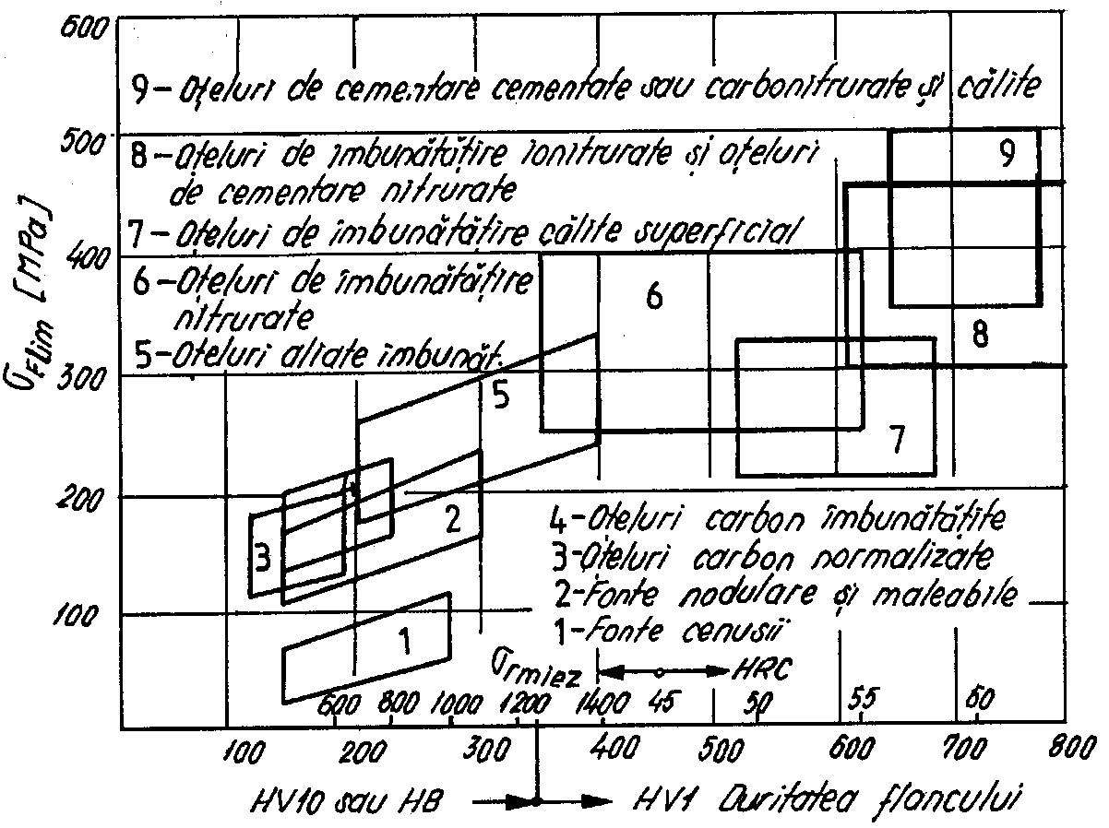
σ_{Flim} – tensiunea limită la solicitarea de încovoiere pentru materialul roţilor;
Y_{S –} factorul concentratorului de tensiune pe care-l introduce raza de racordare a piciorului dintelui r_{FN} .
K_{FN} – coeficientul numărului de cicluri de funcţionare pentru solicitarea de încovoiere(N_{Fred}).;
Y_{FX –} factorul dimensional care ţine seama de scăderea rezistenţei dintelui odară cu creşterea modulului;
S_{F} - factorul de siguranţă în raport cu distrugerea prin oboseală a flancurilor

Slide 54
ANGRENAJE CU AXE ÎNCRUCIŞATE
ANGRENAJE MELCATE
Angrenaje melcate – elemente specifice
Sunt angrenaje cu axe necoplanare, cu unghiul dintre axe de 90º. Melcul are diametrul mult mai mic decât diametrul roţii melcate, iar roata melcată îmbracă melcul pe o anumită porţiune. În figurile a, b, c, sunt prezentate schematic: a- angrenajul cilindric încrucişat, b-angrenajul melcat cu melc cilindric, c- angrenajul melcat cu melc globoidal.
a
b
c

Slide 55
Melcul poate fi privit ca: un pinion cu un număr foarte mic de dinţi (1,2,3,4) şi unghiul de înclinare foarte mare a danturii sau un şurub cu unghiul elicei :
Obişnuit se lucrează cu unghiul elicei , pe lungimea melcului existând mai mulţi paşi
p_{x} - pasul axial
p_{x}
Filetul melcului poate fi cu 1,2,3,4 începuturi , numărul de începuturi este asimilat cu numărul de dinţi de la angrenajele cilindrice şi depinde de raportul de transmitere pe care vrem sa îl realizăm.
unde: z₁ – numărul de începuturi, z₂ ₋ numărul de dinţi ai roţii melcate.
Roata melcată poate fi privită ca o roată cilindrică cu dinţi înclinaţi cu unghiul de înclinare al danturii , cu deosebirea că roata îmbracă melcul pe un anumit unghi , asigurând o lungime de contact mai mare între flancuri.

Slide 56
Avantajele angrenajului melcat :
la acelaşi gabarit şi solicitări se obţine un raport de transmitere foarte mare;
grad de acoperire mare (număr mare de perechi de dinţi în contact, datorită formei globoidale a roţii), determinând mers liniştit uniform, fără şocuri, fără vibraţii, fără zgomot;
melcul asemănat cu un filet, în majoritatea cazurilor prezintă autofrânare, rezultând transmiterea ireversibilă a mişcării, numai de la melc la roată , lucru important în multe aplicaţii, de exemplu la ascensoare.
Dezavantajele angrenajului melcat:
fiind angrenaj hiperboloidal apare alunecare între flancuri pe direcţia lungimii dintelui, această alunecare mare, mai mare ca viteza tangenţială a melcului, determină pierderi mari prin frecare, rezultând randament mic – cu atât mai mic cu cât raportul de transmitere este mai mare;
viteza de alunecare mare conduce la creşterea riscului distrugerii prin uzură, respectiv prin gripare la sarcini mari, determinând măsuri speciale: materiale speciale pentru roata melcată, lubrifianţi aditivaţi cu EP 2.
dezavantaj tehnologic – pentru a prelucra roata melcată sunt necesare scule care să imite melcul în agrenare;
randamentul mic, limitează utilizarea la puteri moderate de maxim zeci sau sute de kW.

Slide 57
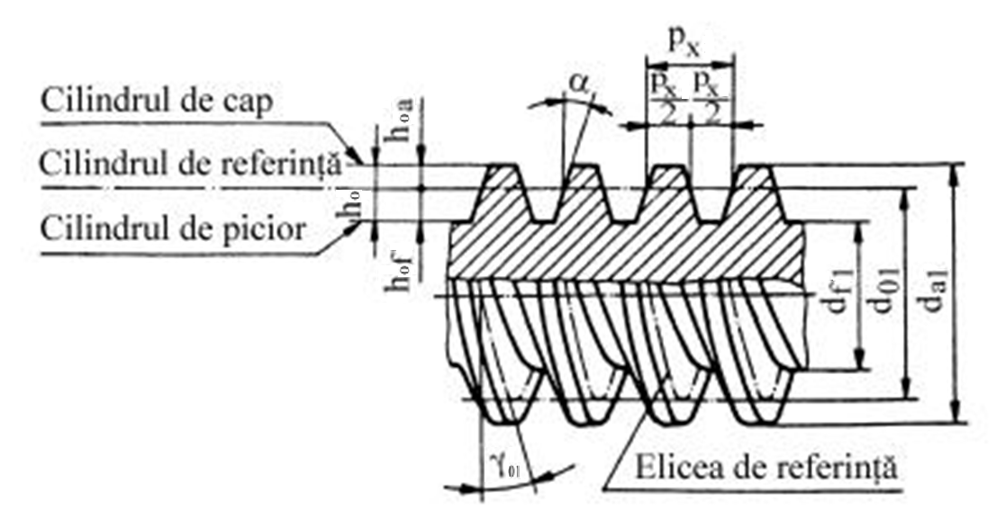
Definirea geometrica a angrenajului melcat
Elemente de referinţă - melcul de referinţă ( elemente geometrice standardizate)
Cilindrul de referinţă este cilindrul pe care grosimea dintelui este egală cu grosimea golului, pe el se măsoară pasul axial px
În secţiunea axială mai sunt definite:
h_{0a} -înălţimea capului dintelui; h_{0f-} înălţimea piciorului dintelui; h₀– înălţimea dintelui. Cele trei înălţimi sunt precizate funcţie de modulul melcului
Conform standardelor, m_{x} are următoarele valori preferenţiale 1; 1,5; 2; 3; 4; 8; 10; 13

Slide 58
Forma secţiunii dintelui este diferită, în funcţie de execuţia melcului – această secţiune impune tipul de melc:
cu profil Arhimedic ZA - profilul flancului este cu muchii drepte într-o secţiune axială, iar într-o secţiune frontală - profilul este o spirală a lui Arhimede ( foarte utilizat la noi), obţinut prin strunjire cu cuţit profilat cu flancuri drepte înclinate cu un unghi (suprafaţă riglată, poate fi rectificată).
Melcul ZN1 şi ZN2 – melci cu flancuri cu profil rectiliniu într-o secţiune normală pe direcţia ( N-N) elicei, ZN1 – pentru perpendiculara pe dinte, ZN2 – pentru perpendiculara pe golul dintre dinţi;
Melcul ZE – cu profil în evolventă într-un plan frontal T-T, flancurile au profilul rectangular într-un plan paralel cu axa, dar tangent la un cilindru de bază (necesită scule speciale);
ZK1 ; ZK2 – melci cu flancuri profilate, nu se pot rectifica.
Melcul generator: - melcul utilizat pentru definirea sculei de prelucrare a roţii melcate, este identic cu melcul de referinţă având h_{oa} mai mare cu o cantitate
pentru a asigura jocul necesar la picior, în procesul de angrenare dintre roată şi melcul de fruncţionare.

Slide 59
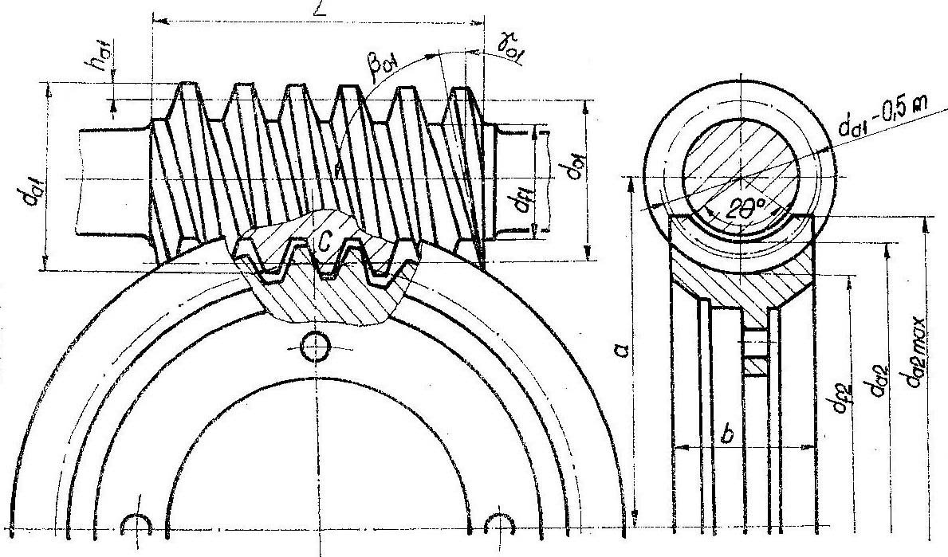
Elemente geometrice:
Se definesc: p_{t}- pasul frontal şi p_{n} – pasul normal
Împărţind cele două relaţii la π, se obţin relaţiile pentru modulele: mt-modulul frontal, mn - -modulul normal
La angrenajele melcate în loc de diametrele de divizare sunt definite diametrele de referinţă d₀₁ şi d₀₂ :

Slide 60
unde:
q - este coeficientul diametral, este standardizat şi are câte 3 valori pentru fiecare modul obţinându-se astfel o tipizare a lor şi respectiv a frezelor melc pentru prelucrarea roţilor melcate:
Diametrele de cap d_{a1} , d_{a2} la angrenajele nedeplasate se calculează cu relaţiile:
unde: -coeficientul înălţimii capului de referinţă, uzual are valoarea 1
unde: -coeficientul înălţimii capului de referinţă, uzual are valoarea 1
Diametrele de picior d_{f1} , d_{f2} la angrenajele nedeplasate se calculează cu relaţiile:
unde: -coeficientul înălţimii piciorului de referinţă, uzual are val. 1 ; - coeficientul jocului la piciorul dintelui, uzual uzual are val. 0,2
unde: -coeficientul înălţimii piciorului de referinţă, uzual are val. 1 ; - coeficientul jocului la piciorul dintelui, uzual uzual are val. 0,2

Slide 61
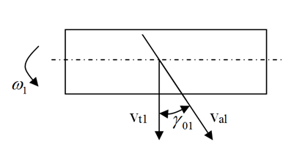
Criterii de fiabilitate
Principalele fenomene care conduc la distrugerea unui angrenaj melcat sunt:
ruperea dintelui roţii melcate la bază datorita solicitării de încovoiere;
deteriorarea flancului dintelui prin oboseala de contact;
posibilitatea apariţiei gripării la contactul dintre cele doua suprafeţe şi respectiv uzura adezivă şi abrazivă pronunţate.
Primele două fenomene sunt întâlnite şi la celelalte tipuri de angrenaje şi sunt considerate în proiectare la determinarea modulului minim necesar şi respectiv a distanţei minime dintre axe.
Caracteristic angrenajului melcat este cel de-al treilea fenomen dictat de viteza de alunecare mare.

Slide 62
Aceste particularităţi fac ca pentru construcţia melcului să se folosească oţeluri in special aliate pentru cementare ( 21MoMnCr12 ; 18MnCrNi13) sau oţeluri aliate pentru îmbunătătire (41 MoCr11; 40Cr10).
Pentru roata melcată se utilizează materiale rezistente la gripare în contact cu oţelul, alese în funcţie de viteya de alunecare:
pentru v_{al} < 2m/s se recomandă fontele;
pentru v_{al} de 2-6 m/s se recomandă bronzurile cu Al ;
pentru v_{al} > 6 m/s se recomandă bronzurile cu Sn ;
Calculul de rezistenţă al angrenajelor melcate se efectuează prin analogie cu cel al angrenajelor cilindrice cu dantură înclinată, luând în considerare particularităţile geometrico-cinematice ale acestor angrenaje.
Calculul tensiunii maxime de încovoiere se efectuează pentru dintele roţii melcate, materialul acesteia având proprietăţi mecanice inferioare celui utilizat la realizarea melcului.
Calculul termic
Calculul termic al angrenajelor melcate urmăreşte stabilirea unei relaţii de determinare a temperaturii maxime de încălzire a lubrifiantului, în timpul funcţionării angrenajului în regim staţionar, cu scopul limitării acestei temperaturi la valori care să nu determine scăderea capacităţii de ungere a lubrifiantului. Cantitatea de căldură care se degajă în unitatea de timp, considerând că pierderile de energie în funcţionarea angrenajului melcat se transformă integral în căldură, poate fi calculată cu relaţia:

Slide 63
în care P₁ [kW] reprezintă puterea transmisă, considerată la arborele melcului, iar η reprezintă randamentul angrenajului melcat (η = 0,65…0,8 – pentru z₁ = 1; η = 0,83… 0,87 – pentru z₁ = 2, sau 3; η = 0,89…0,91 – pentru z₁ = 4).
Cantitatea de căldură evacuată, în unitatea de timp, prin suprafaţa carcasei, se calculează cu relaţia:
în care: k_{t} reprezintă coeficeintul de transmitere a căldurii (k_{t} = 8…10 W/m2 grad – pentru o circulaţie slabă a aerului şi k_{t} = 14...18 W/m2 grad – pentru o bună circulaţie a aerului); S [m2] – suprafaţa liberă de răcire a carcasei transmisiei, în care se include şi 50% din suprafaţa nervurilor; ψ - coeficient care ţine seama de cantitatea de căldură evacuată prin suprafaţa de sprijin a carcasei, t, t₀ – temperatura uleiului, respectiv a mediului ambiant. Considerând funcţionarea în regim staţionar, din ecuaţia bilanţului termic (Q₁ = Q₂), rezultă relaţia de verificare
Dacă nu este satisfacuta conditia atunci se prevad sisteme de racire cu aer sau racirea uleiului

Slide 64
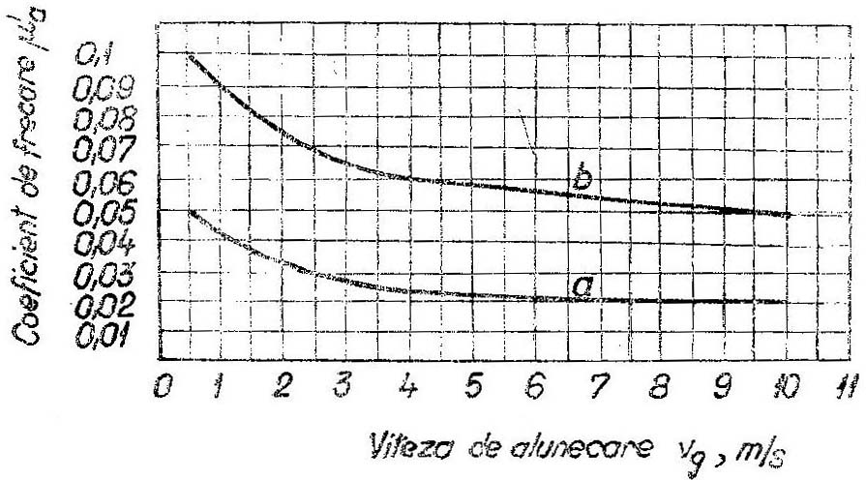
Randamentul angrenajului melcat
Viteza mare de alunecare determină pierderi mari prin frecare şi implicit un randament mic comparativ cu alte tipuri de angrenaje.Considerând melcul ca fiind un şurub şi roata melcată piuliţa randamentul se calculează cu relaţia:
unde: - coeficientul de frecare dintre flancuri care depinde de condiţiile de ungere, de calitatea suprafeţelor în contact şi de viteza de alunecare.
Valorile acestui coeficient se alege din diagrame trasate pe baza determinărilor experimentale :
a – melc durificat şi rectificat cu Ra =0,4...0,8
b - melc îmbunătăţit cu Ra =1,6...3,2

Slide 65
Forţe în angrenajul melcat
Pentru determinarea forţelor care acţionează într-un angrenaj melcat se procedează ca la oricare angrenaj cu dinţi înclinaţi, considerând forţele concentrate în punctul de contact C şi o secţiune normală pe dinte. Considerăm această secţiune prin spira melcului şi pe ea acţionează forţa normală pe dinte F_{n} care se descompune în forţa radială F_{r} şi forţa tangenţiala normală F_{tn} La această forţă F_{tn} se adună forţa de frecare F_{f ,} care în cazul angrenajului melcat are o importanţă mare obţinând rezultanta Q, care se descompune la rândul ei în forţa axială F_{am} şi respectiv forţa tangenţială F_{tm} Din poziţionarea melcului faţă de roata melcată rezultă următorele egalităţi: F_{rr} = F_{rm} ; F_{tr} = F_{am} ; F_{ar} = F_{tm}
Considerând că forţa tangenţială care acţionează asupra roţii trebuie să creeze un moment care să învingă momentul rezistent se poate scrie:

Slide 66
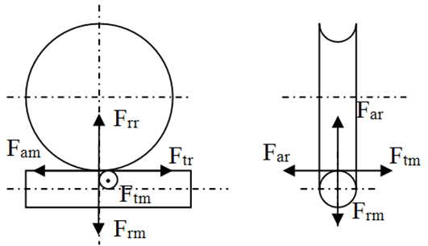
F_{rr} = F_{rm} ; F_{tr} = F_{am} ; F_{ar} = F_{tm}

